Slide 1

Расчет потенциалов и коэффициентов целевой функции для произвольного д.б.р. с целью проверки его на оптимальность.
Улучшение д.б.р. с использованием циклов перепланирования.

Slide 2
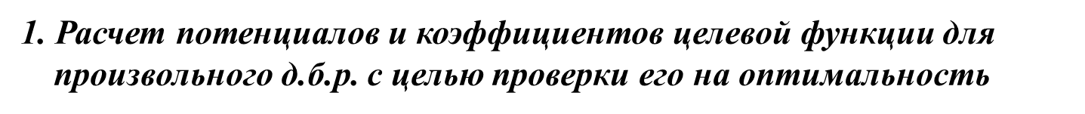
ТЗ м.б. решена и применением симплекс-метода, но в данном случае этот метод неэффективен, т.к. используются ограничения специального вида.
Наиболее распространенными в математическом программировании методами поиска оптимальных решений являются методы последовательного улучшения плана, методы последовательного сокращения невязок и методы последовательного улучшения оценок.
На занятии задача определения оптимального решения будет решаться с помощью алгоритма последовательного улучшения плана, разработанного Хитчкоком.

Slide 3
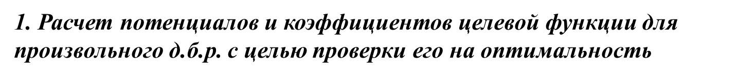
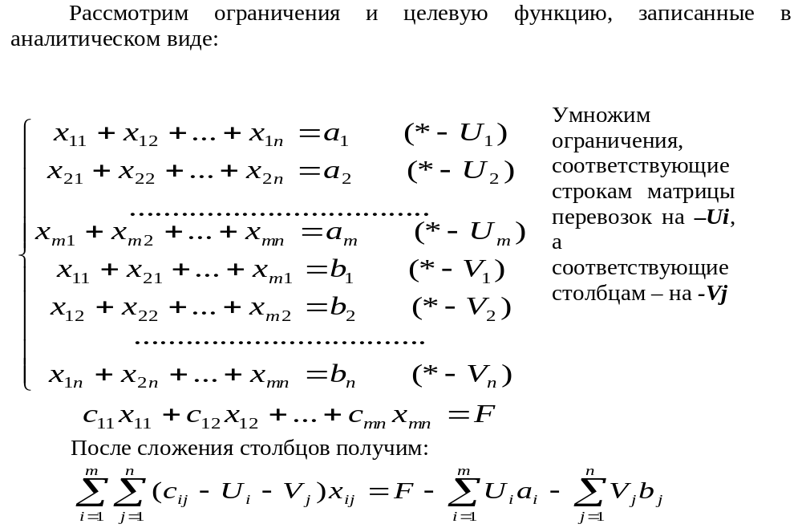

Slide 4
Значения Ui, Vj можно выбрать так, что коэффициенты при базисных переменных станут нулевыми, т.е. для базисных переменных будет выполняться соотношение
Cij - Ui - Vj = 0.
Переменные Ui, Vj соответствуют по смыслу симплекс - множителям ОЗЛП, а при рассмотрении ТЗ эти переменные получили название потенциалов.

Slide 5
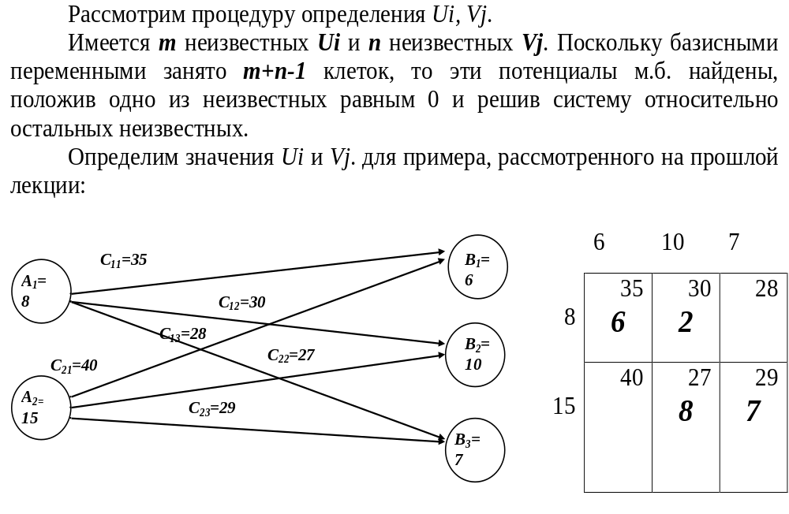

Slide 6
Для представленного д.б.р. может быть составлена следующая система линейных уравнений:
U1 + V1 = 35
U1 + V2 = 30
U2 + V2 = 27
U2 + V3 = 29
Припишем переменной U1 любое числовое значение, например
U1:= 0.
Тогда можно найти значения остальных потенциалов:
из первого уравнения V1=35;
из второго уравнения V2=30;
тогда из 3-го U2= 27-V2 = -3;
и из 4-го V3 = 29-U2 = 32.

Slide 7
Теперь определим коэффициенты при свободных переменных по правилу
C’ij = Cij - (Ui + Vj).
Для рассматриваемого примера
C’13 = C13 - U1 - V3 = 28-0-32=-4;
C’21 = C21 - U2 - V1 = 40+3-35=8.

Slide 8
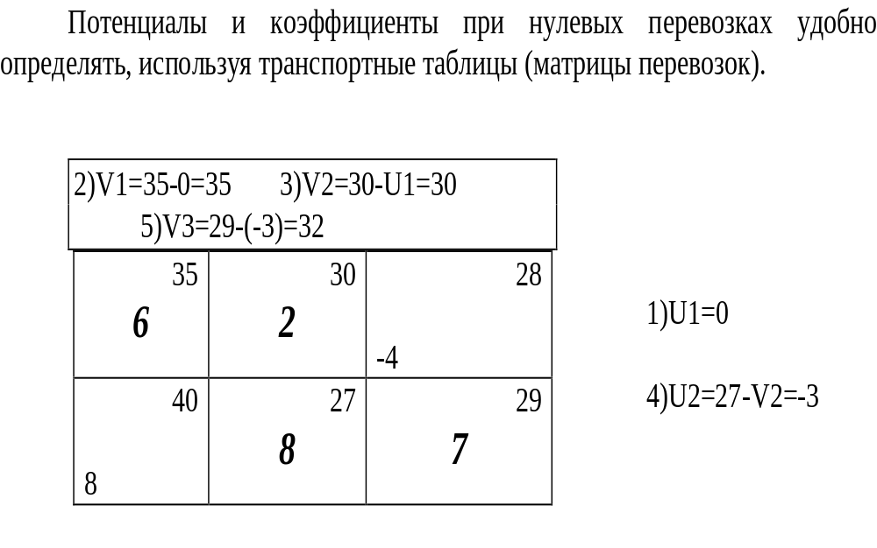

Slide 9
2. Улучшение д.б.р. с использованием циклов перепланирования
Поскольку при минимизации f в ОЗЛП оптимальному д.б.р. соответствует выражение, в котором коэффициенты при свободных переменных > 0,
т.е. C’ij =0, то анализируемое д.б.р. не оптимально.
Таким образом, коэффициенты при нулевых перевозках в матрице перевозок по сути своей являются коэффициентами при свободных переменных в выражении ЦФ при решении задачи симплекс-методом.
Как и в симплекс-методе требуется перейти к лучшему плану. Совершенно очевидно, что такое улучшение возможно за счет перевода свободных переменных с отрицательными коэффициентами в базисные переменные. В анализируемом дбр это переменная X13 .

Slide 10
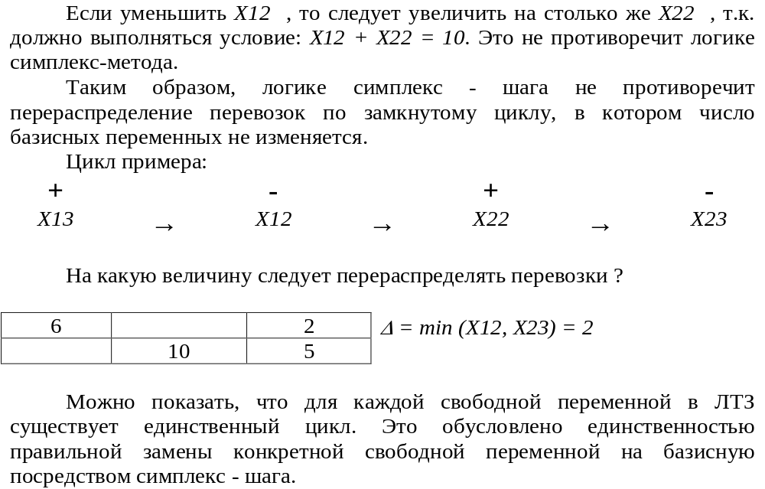
2. Улучшение д.б.р. с использованием циклов перепланирования

Slide 11
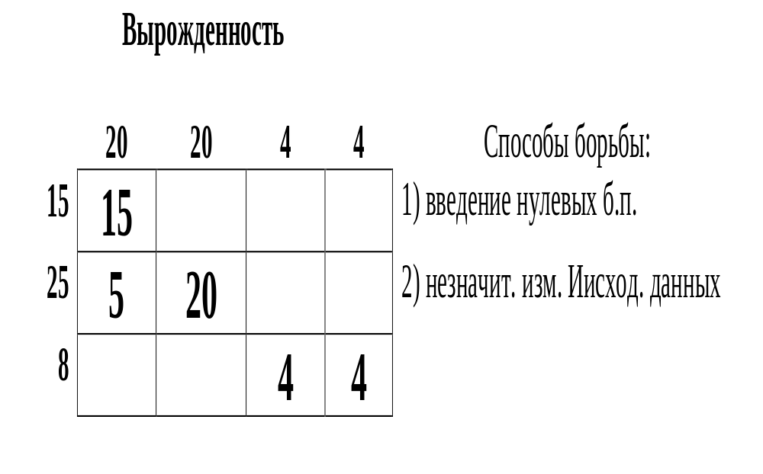
2. Улучшение д.б.р. с использованием циклов перепланирования

